Slide 1
第七章 VLAN、VTP和VLAN间的路由

Slide 2
网关（ Gateway ）
网关是高层上的一种互联设备，它具有协议转换，数据重新分组的功能，以便在不同类型(不同格式、协议、结构）的网之间通信,可以概括为能够连接不同网络的软件和硬件的结合产品。
网关能运行在OSI模型的所有层上。所以可以实现各种应用进行通信，建立和管理会话，传输已经编码的数据，并解析逻辑和物理地址数据。与路由器相比具有功能强大、传输内容复杂、传输速度低、价格贵特点

Slide 3
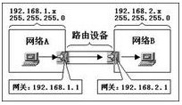
网关（ Gateway ）

Slide 4
学习目标
理解VLAN的基本概念
掌握VLAN的基本配置
理解VTP的基本概念
掌握VTP的配置和管理
掌握VLAN间的路由的配置

Slide 5
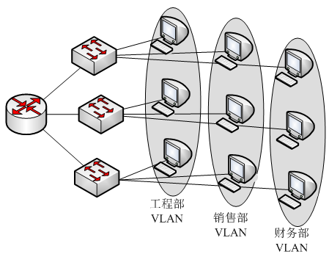
7.1 VLAN
7.1.1 VLAN概述
  VLAN（Virtual Local Area Network，虚拟局域网）
以局域网交换机为基础，以软件的方式将物理网络划分为若干逻辑工作组，也可称为虚拟网络。

Slide 6
7.1 VLAN
7.1.1 VLAN概述-续
  每个VLAN对应一个逻辑网络（子网）
  每一个VLAN对应一个逻辑独立的IP子网（VLAN中的每台终端必须具有与VLAN 一致的 IP网络地址和子网掩码）
  每个VLAN对应一个广播域
  VLAN缩小了广播域
  有利于控制广播风暴，提高网络带宽的利用率和网络性能，减少网络管理开销，提高网络安全
  (分段灵活、安全性好、管理简便、扩展容易)

Slide 7
7.1 VLAN
7.1.2 VLAN的类型
  1. 基于端口的VLAN
    是一种静态的VLAN
    当一台设备连接到网络时，它自动属于这个端口的VLAN
    简单、静态、固化
  2. 基于MAC地址的VLAN
    是动态的VLAN
    根据每个主机的MAC地址来划分VLAN
    管理难度大、无法限制广播包
  3. 基于协议的VLAN
    是动态的VLAN
    根据每个主机的网络层地址或协议类型来划分
    3层拆包

Slide 8
7.2 VLAN 的配置
7.2.1 默认VLAN
  VLAN ID从1到4094
    普通范围VLAN ID从1到1005
    扩展范围VLAN ID从1006到4094
  VLAN 1为缺省VLAN
  默认状态下，交换机的所有端口启动后即加入到默认 VLAN 中，所有接口都属于VLAN1
    不能删除、不能重命名

Slide 9
7.2 VLAN 的配置
7.2.2 管理VLAN
  默认状态下， VLAN 1 充当管理 VLAN的角色
  可使用 HTTP、Telnet等应用通过管理 VLAN的IP地址对交换机进行配置和管理
  使用“show vlan”或“show vlan brief”可以查看当前交换机配置的VLAN的信息
  VTP服务模式（服务器、透明、客户）

Slide 10
VLAN的范围：
0,4095：保留，仅限系统使用。用户不能查看。
1：CISCO默认VLAN，不能删除。
2－1001：用于以太网的VLAN，用户可自己创建的VLAN
1002－1005：用于FDDI和令牌环的默认VLAN，不能删除。
1006－1024：保留，仅限系统使用。用户不能查看。
1025－4094：仅用于以太网的VLAN. 扩展的VLAN，只有3550以上的交换机才能配，且必须将VTP模式设为透明模式

Slide 11
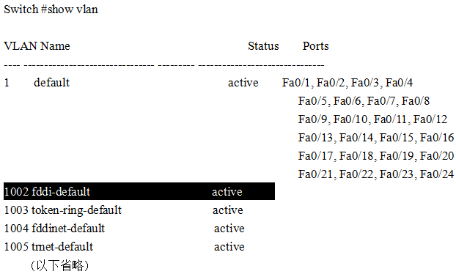
7.2 VLAN 的配置

Slide 12
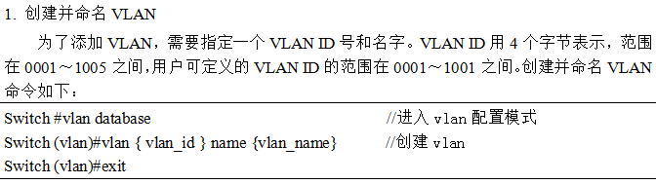
7.2 VLAN 的配置
7.2.3 VLAN的配置和使用

Slide 13
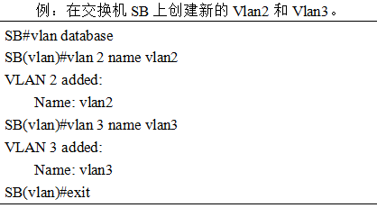
7.2 VLAN 的配置

Slide 14
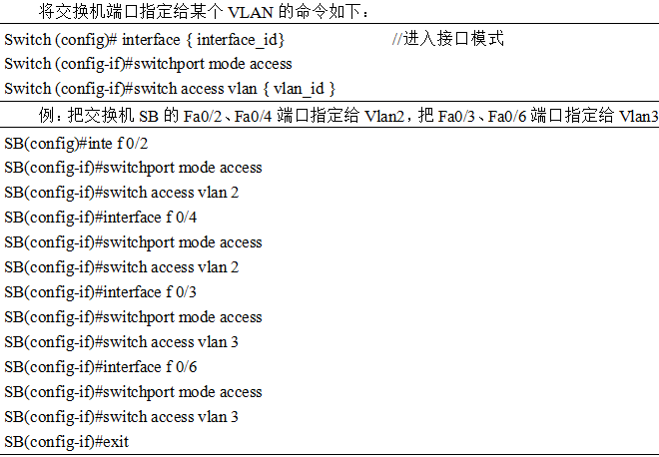
7.2 VLAN 的配置
指定交换机端口到相应VLAN
Notes:
进入 ACCESS模式

Slide 15
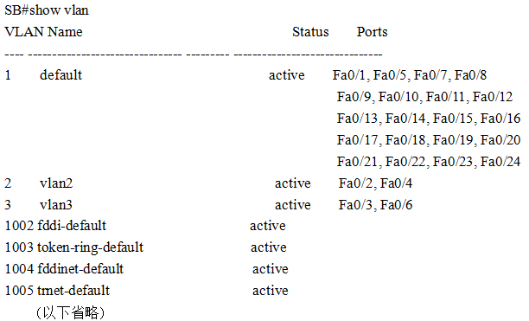
7.2 VLAN 的配置
检验VLAN

Slide 16
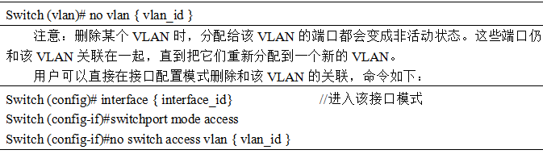
7.2 VLAN 的配置
删除VLAN

Slide 17

7.2 VLAN 的配置
交换机VLAN的信息以“vlan.dat”存放在flash中
清除包括VLAN在内的交换机配置

Slide 18
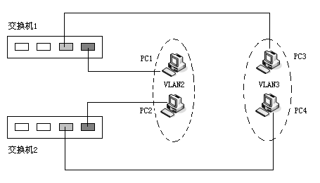
7.3 Trunk
在实际应用中，通常需要跨越多台交换机的多个端口划分VLAN，比如，同一个部门的员工，可能会分布在不同的建筑物或不同的楼层中，此时的VLAN，就将跨越多台交换机 。

Slide 19
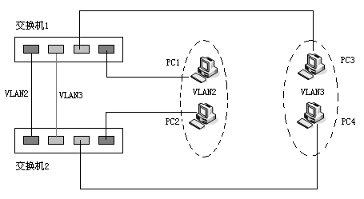
7.3 Trunk
解决的办法就是在交换机上各拿出一个端口，用于将两台交换机级联起来，专门用于提供该VLAN内的主机跨交换机相互通讯。有多少个VLAN，就对应地需要占用多少个端口，用来提供VLAN内主机的跨交换机相互通讯，如下图所示。

Slide 20
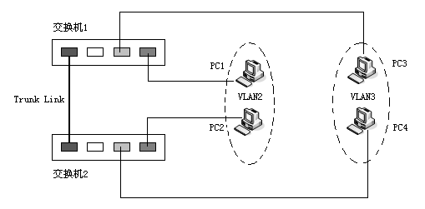
7.3 Trunk
利用汇聚链路实现各VLAN内主机跨交换机的通讯
访问连接端口（Access Link）和汇聚连接（Trunk Link）端口。访问连接端口通常用于连接客户PC机，以提供网络接入服务。该种端口只属于某一个VLAN，并且仅向该VLAN发送或接收数据帧。端口所属的VLAN通常也称作native vlan。汇聚连接端口属于所有VLAN共有，承载所有VLAN在交换机间的通讯流量。

Slide 21
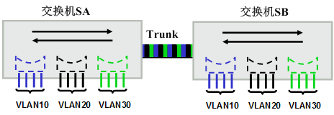
7.3 Trunk
7.3.1 Trunk的概念
  Trunk是指在交换机与交换机之间或者交换机与路由器之间链路
  使用Trunk可以使一条物理链路上可以传送多个VLAN数据

Slide 22
7.3 Trunk
7.3.2 VLAN帧标识
  Trunk使用特殊的标识来区分不同的VLAN
  帧标记（tag）
  VLAN中继的帧格式分为：
    IEEE 802.1Q
    ISL（Inter-Switch Link，交换机间链路）

Slide 23
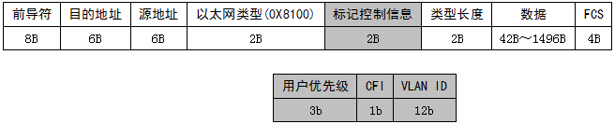
7.3 Trunk
IEEE 802.1Q
  IEEE 802.1Q通过在数据帧头插入VLAN ID来标识VLAN，这个过程称为帧标记
  802.1Q帧在以太网帧的基础上增加了VLAN ID，通过VLAN ID将用户划分为更小的工作组，每个工作组就是一个虚拟局域网
  12位的 VLAN ID表明最多支持 4096个VLAN ID

Slide 24
7.3 Trunk
ISL （ Inter Switch Link ）
  是Cisco交换机独有的协议
  在802.3帧的基础上封装了26字节ISL帧头和4字节CRC的帧尾
  在 ISL 中继端口上，所有接收和发送的数据包都应封装ISL帧头

Slide 25
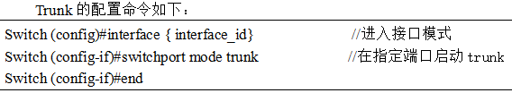
7.3 Trunk
7.3.3 Trunk的配置

Slide 27
7.3 Trunk
本征VLAN
  802.1Q中继端口被指派一个默认端口VLAN ID (PVID，Port VLAN ID)，PVID等同于本征VLAN ID 的值
  如果交换机端口配置了本征 VLAN，则连接到该端口的终端将产生无标记流量
  所有其它的流量在传输过程中会被加上VLAN ID进行标记

Slide 28
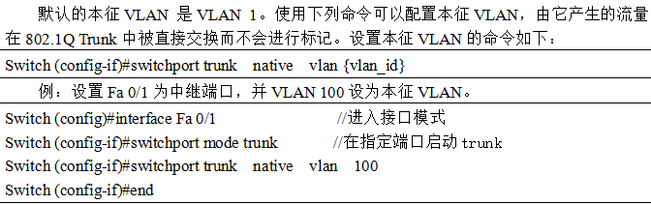
7.3 Trunk
本征VLAN
  设置完成后，所有的无标记流量都被转发到 VLAN 100

Slide 29
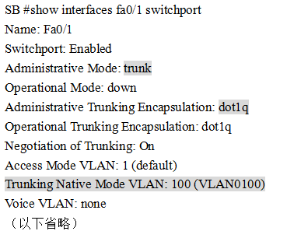
show interfaces {interface-ID} switchport

Slide 30
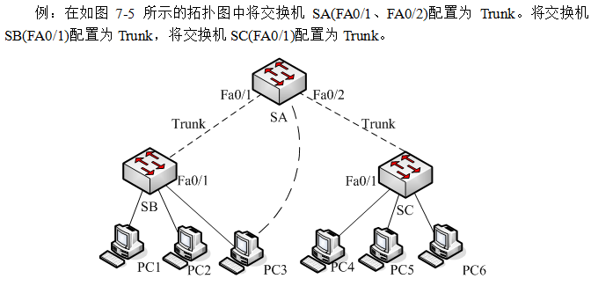
Trunk应用实例

Slide 31
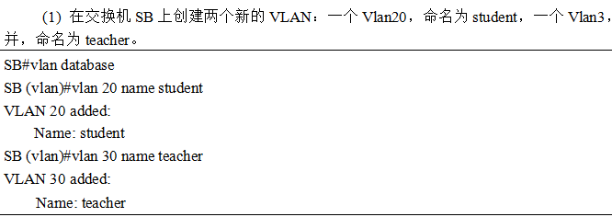
Trunk应用实例-2

Slide 32
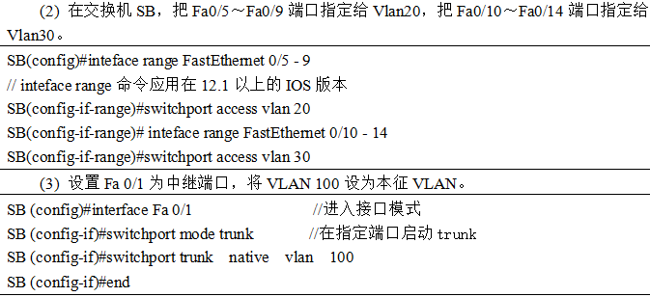
Trunk应用实例-3

Slide 33
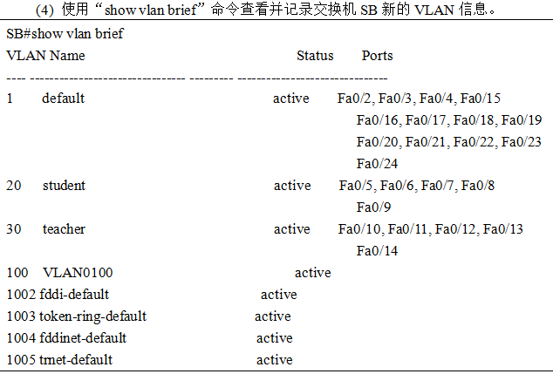
Trunk应用实例-4
Trunk端口不属于任何VLAN

Slide 34
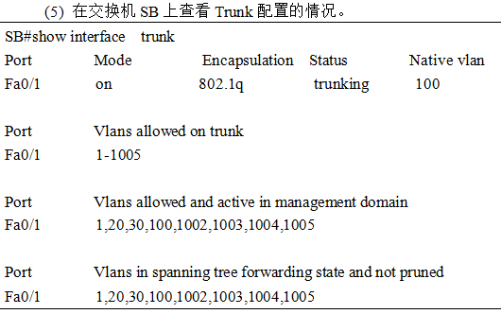
Trunk应用实例-5

Slide 35
7.4 VTP
7.4.1 VTP的概述
  VTP（VLAN Trunking Protocol，VLAN中继协议）
  提供了一种用于在交换机上管理VLAN的协议
  通过在交换机之间复制VLAN来控制VLAN的添加、更改和删除
  简化交换机VLAN的配置

Slide 36
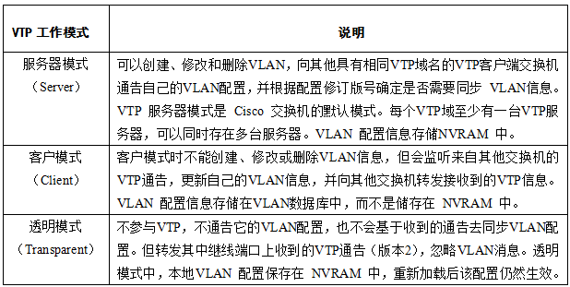
7.4 VTP
VTP三种工作模式

Slide 37
7.4 VTP
要在交换机上激活启动VTP，应先创建VTP管理域，然后再设置VTP的工作模式，最后还要配置和启动汇聚链路。
VTP信息只通过汇聚链路传送
以组播方式传送

Slide 38
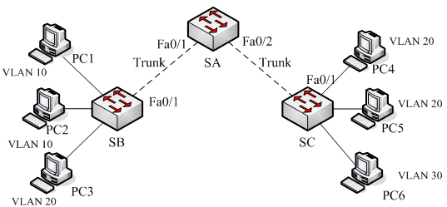
7.4 VTP
VTP修剪
  是防止不需要的广播信息从一个 VLAN 泛洪到 VTP 域中所有中继链路

Slide 39
7.4 VTP
7.4.2 VTP的配置
  1. 配置VTP域名
  2. 配置VTP模式
  配置VTP版本

Slide 40
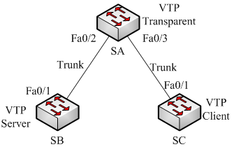
VTP配置实例
假设在交换机SA、SB和SC之间已配置好了Trunk（VTP通过中继链路工作），要求将交换机SB配置为VTP Server，VTP域名为“Test”，密码为“cisco”。将交换机SA配置为VTP透明模式。将交换机SC配置为VTP客户模式，密码为“cisco”

Slide 41
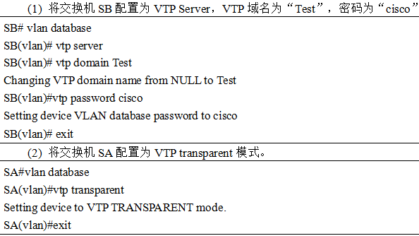
VTP配置实例-2

Slide 42
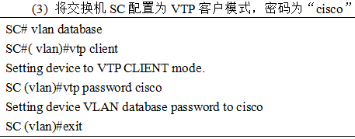
VTP配置实例-3

Slide 43
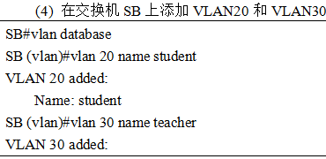
VTP配置实例-4

Slide 44
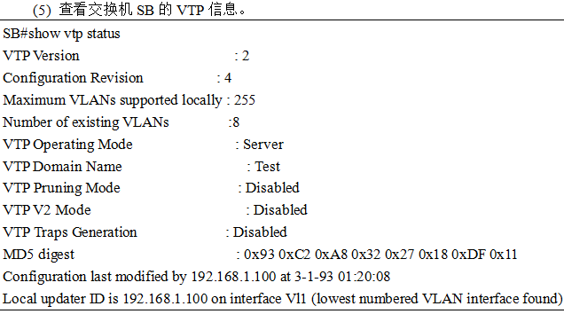
VTP配置实例-5

Slide 45
7.5 VLAN间的路由
7.5.1 VLAN间的路由
  是指使用路由器从一个VLAN向另一个VLAN转发网络流量的过程
  VLAN间的通信需要借助第三层设备实现
    路由器
    第三层交换机

Slide 46
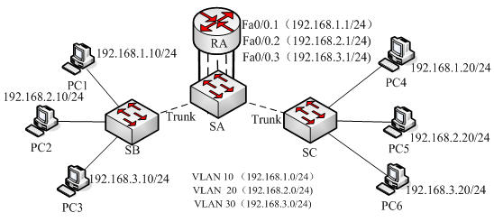
7.5 VLAN间的路由
在路由器和交换机之间的中继被称为单臂路由
  在路由器上创建多个子接口和不同的VLAN连接

Slide 47
7.5 VLAN间的路由
VLAN间路由的工作原理
  PC1将单播数据发送到交换机SB
  交换机SB将该数据标记为VLAN10后，从Trunk转发到交换机SA
  交换机SA将标记数据通过交换机和路由器之间的Trunk转发到路由器RA的子接口Fa0/0.1
  路由器RA接收被标记VLAN10的数据后，通过所配置的子接口发送到VLAN20
  通过路由器子接口Fa0/0.2经过Trunk发送到交换机SA
  被标记为VLAN20单播数据再通过交换机和交换机之间的Trunk转发到交换机SC
  最后交换机SC将数据中的VLAN 20标记删除后，将该帧转发给PC5

Slide 48

7.5 VLAN间的路由
7.5.2 用路由器实现VLAN间的路由
  标识子接口，子接口标识方法为物理接口加上一个点号再加上子接口编号
  定义VLAN封装，通常为802.1q
  给子接口分配IP地址
命令如下：

Slide 49
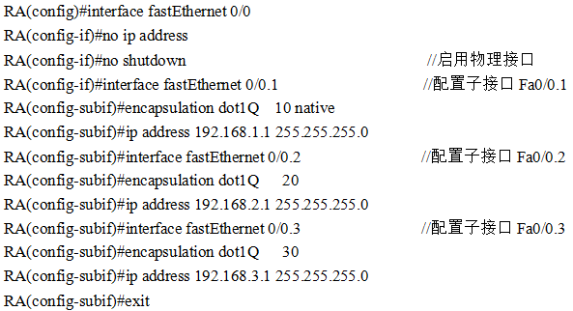
7.5 VLAN间的路由
配置子接口

Slide 50
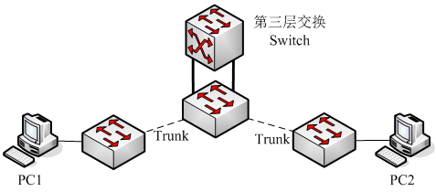
7.5 VLAN间的路由
7.5.3用三层交换机实现VLAN间的路由

Slide 51
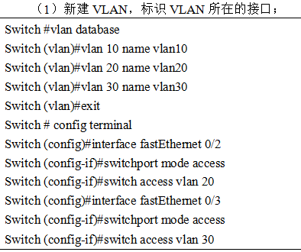
7.5 VLAN间的路由

Slide 52
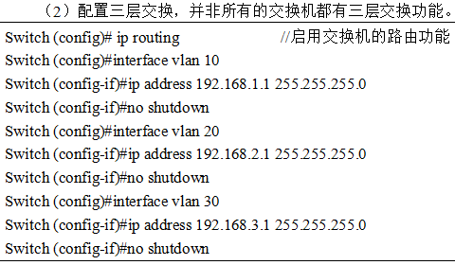
7.5 VLAN间的路由

Slide 53
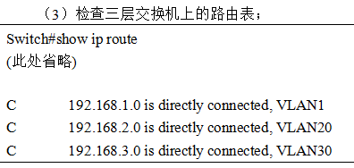
7.5 VLAN间的路由

